Slide 1
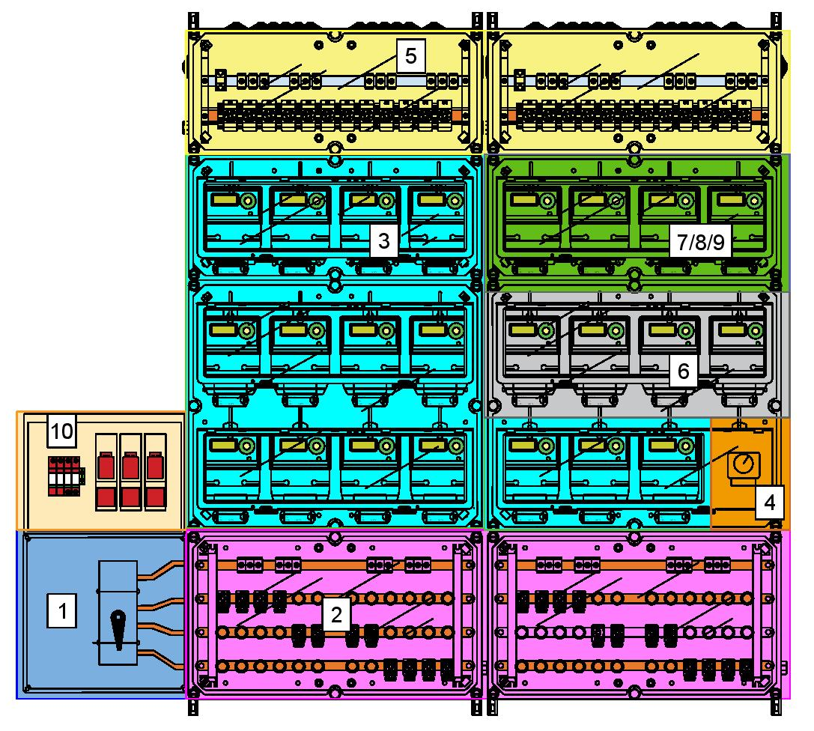
CENTRALIZACION DE CONTADORES

Slide 2
Objetivos:
1º Conocer la legislación aplicable:
  REBT - ITC-BT 16
  GUÍA REBT - ITC-BT 16
  ACTA X DE TRABAJO Comunidad Autónoma de Madrid
2º Conocer las características y prescripciones básicas necesarias para las centralizaciones de contadores:
  Métodos de instalación
  Características de los locales
  Características de los armarios

Slide 3
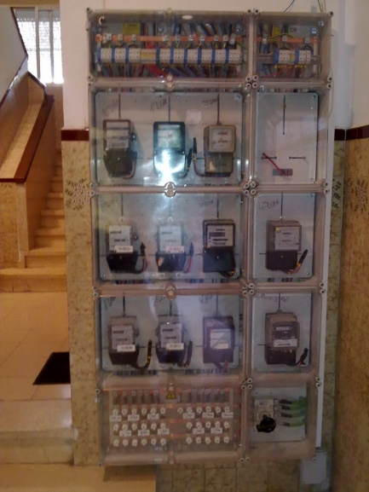
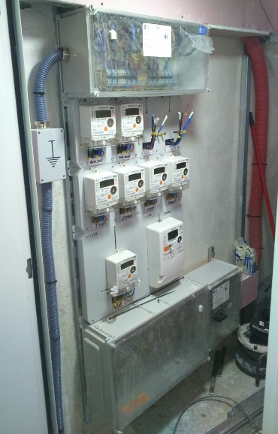
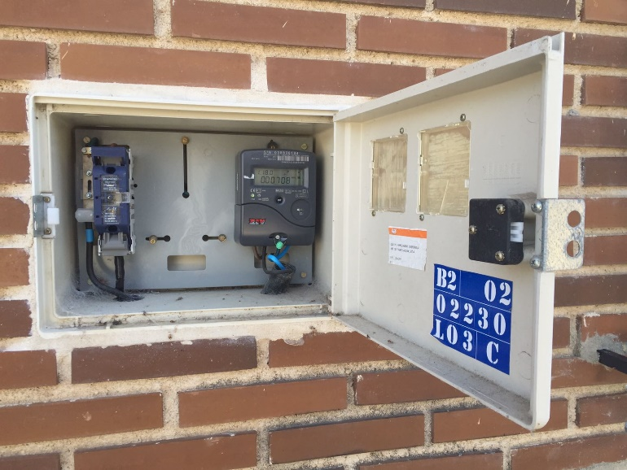
CONTADORES
    Instalación
Los contadores y demás dispositivos para la medida de la energía eléctrica, podrán estar ubicados en:
Módulos (cajas con tapas precintables)
Paneles
Armarios

Slide 4
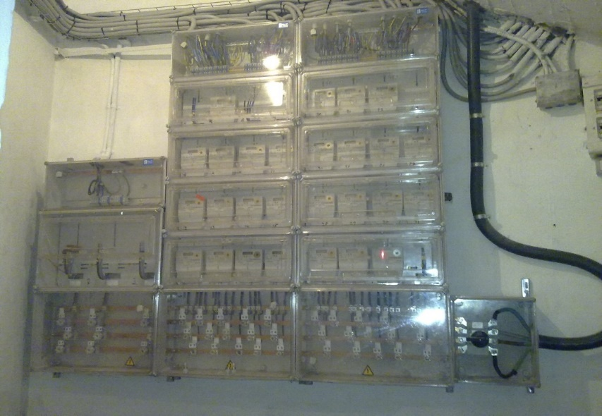
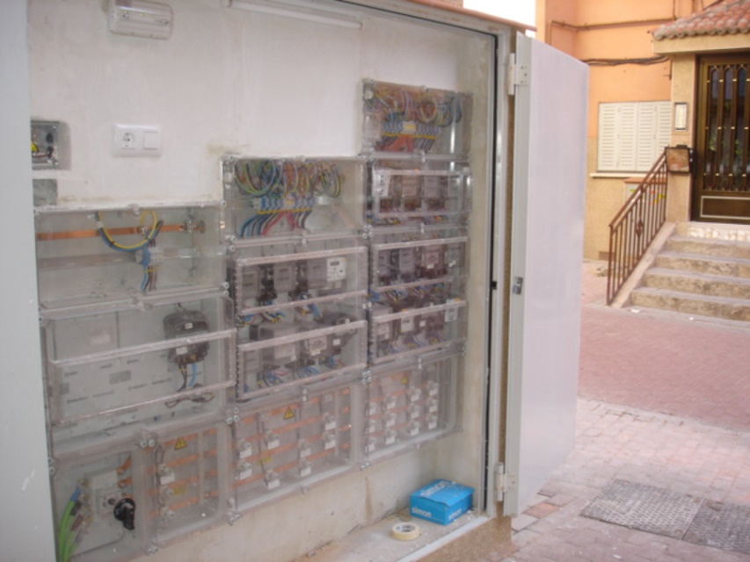

CONTADORES
    Instalación
Instalaciones interiores:
  IP40
  IK09
Instalaciones exteriores:
  IP43
  IK09

Slide 5
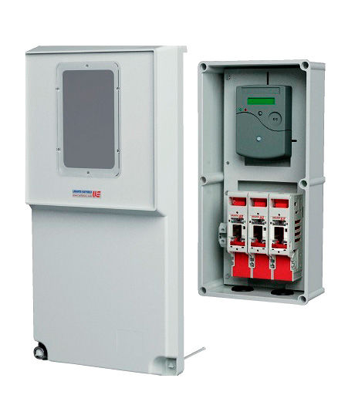
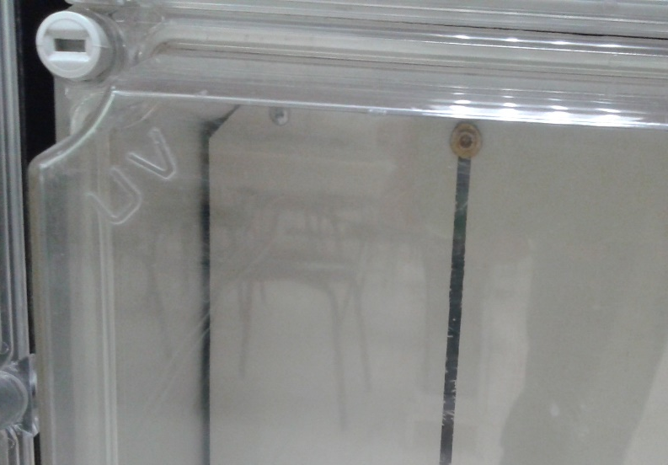
CONTADORES
    Instalación
Deberán:
Permitir de forma directa la lectura
Ser resistentes a los rayos ultravioleta

Slide 6
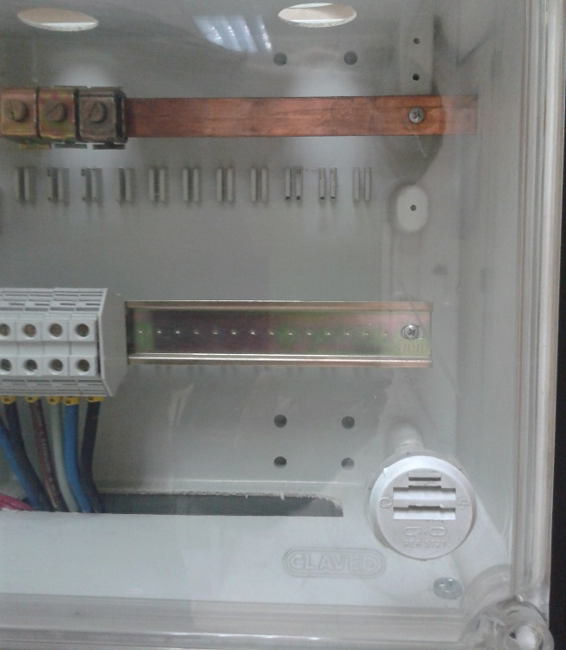
CONTADORES
    Instalación
MÓDULOS o ARMARIOS
Ventilación interna para evitar condensaciones
Instalaciones interiores:
  IP40
  IK09
Instalaciones exteriores:
  IP43
  IK09

Slide 7
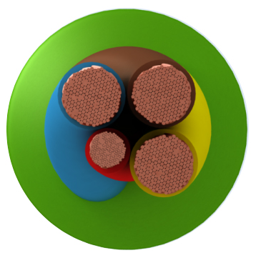
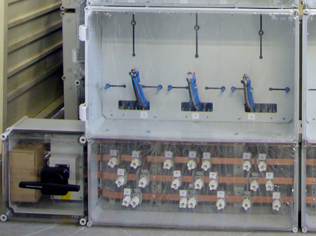
CONTADORES
No es necesario en caso de alimentarse a través de un contador inteligente
(Dependiendo de compañía)
    Instalación
DERIVACIÓN INDIVIDUAL
Fusibles
  Antes del contador y en cada hilo de fase
  Capacidad de corte para la máxima intensidad de cortocircuito
Sección mínima
  6 mm² Cu
Aislamiento
  0,4/0,75 kV
  Reacción al fuego
  Cca-s1b, d1, a1
  Hilo rojo de mando
  1,5 mm² Cu

Slide 8

CONTADORES
    Colocación de forma individual
Suministro
  Un único usuario
  Dos usuarios alimentados desde un mismo lugar
Instalado en el interior de un local o vivienda
  Responsabilidad del usuario
  Instalado en el exterior
    Responsabilidad del propietario del edificio

Slide 9
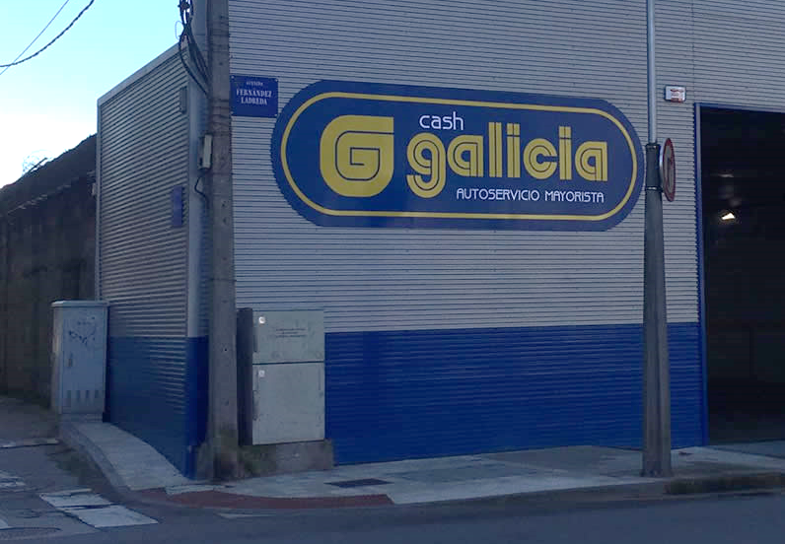
CONTADORES
    Colocación de forma individual
Suministro Industriales
  Fácil lectura del equipo de medida
  Acceso permanente a los fusibles generales de protección
  Garantías de seguridad y mantenimiento

Slide 10
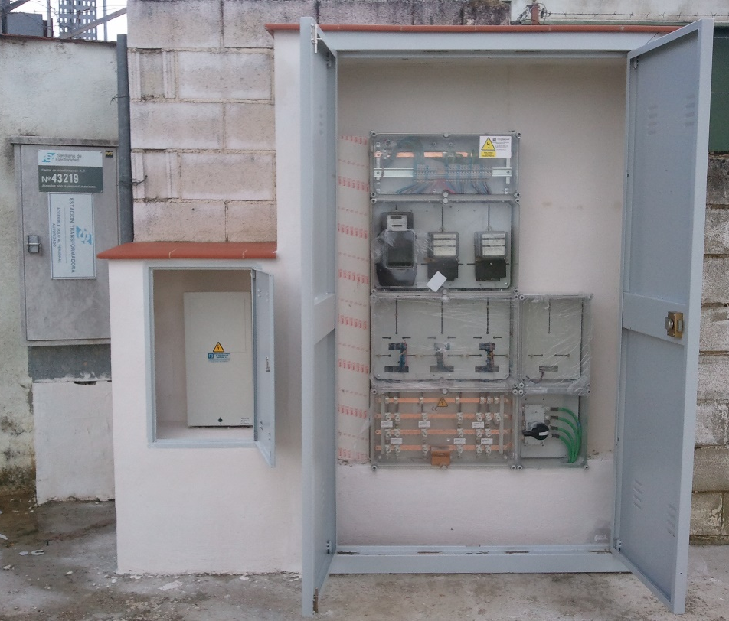
CONTADORES
    Colocación de forma concentrada
  Suministro
  Edificios destinados a viviendas y locales comerciales
  Edificios comerciales
  Edificios destinados a una concentración de industrias
  Concentración
    En un lugar
    En varios lugares
  Ubicación
    Armario
    Local

Slide 11
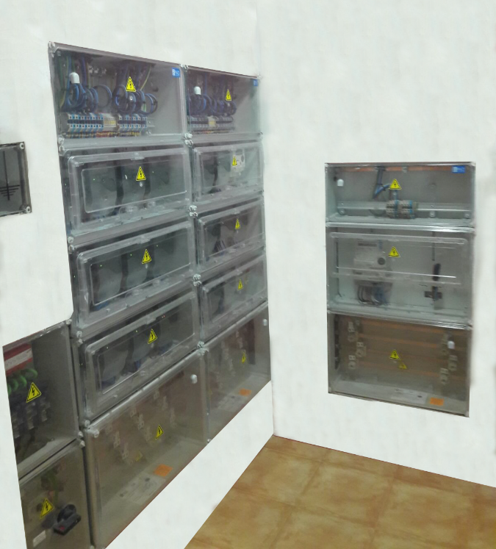
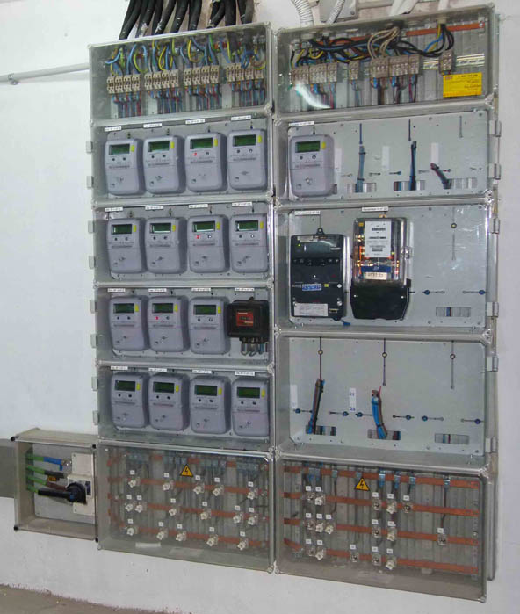
CONTADORES
    Local
  Servicios
  Equipos de medida
  Cuadro de servicios comunes
  Equipo de comunicación y adquisición de datos
  No puede emplearse para otro fin

Slide 12
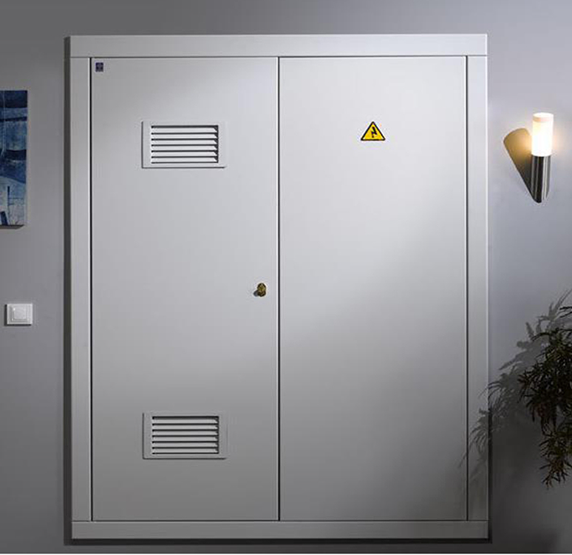
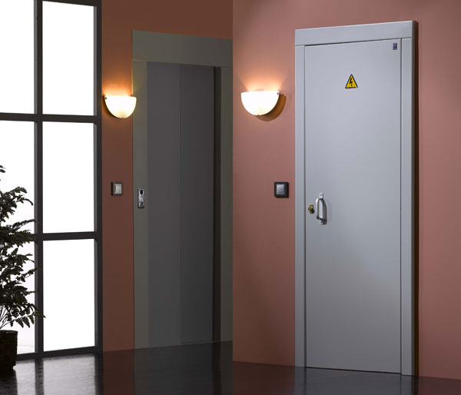
CONTADORES
    Local
  CTE-DB-SI - Ubicación
Situado en planta baja, entresuelo o primer sótano (solo centralizado)
Lo más próximo a la entrada del edificio
Libre acceso (Portal o portería)
  No puede utilizarse de pasillo ni acceso a otro local

Slide 13
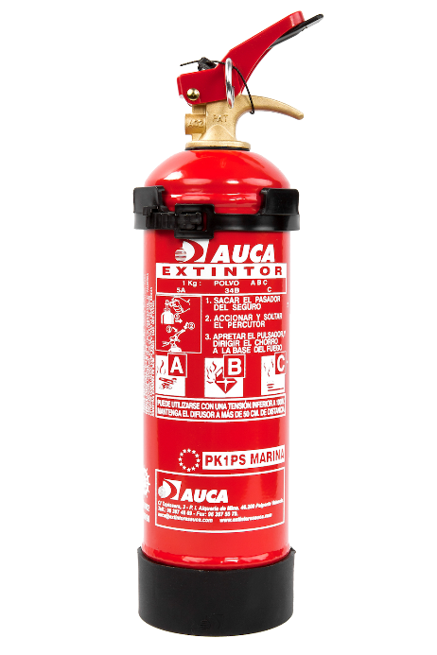
CONTADORES
    Local
  CTE-DB-SI – Comportamiento con el fuego
  Resistencia al fuego del local RF90
  Paredes de clase M0
  Suelos de clase M1
  Extintor móvil
    21B instalado en el exterior del local (propiedad del edificio)
  Separado de locales que presenten:
    Riesgos de incendio o
    Produzcan vapores corrosivos
Clase M0 indica que un material es no combustible ante la acción térmica normalizada del ensayo correspondiente
Clase M1 es combustible, pero no inflamable, su combustión no se mantiene cuando cesa la aportación de calor desde un foco exterior

Slide 14
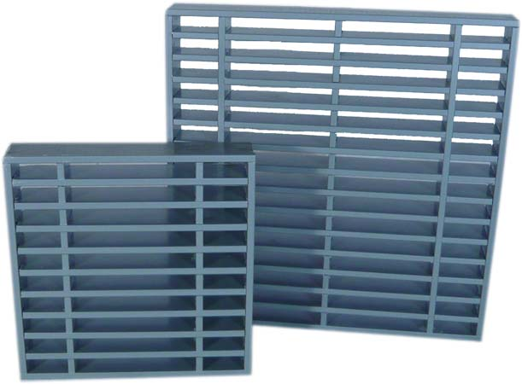
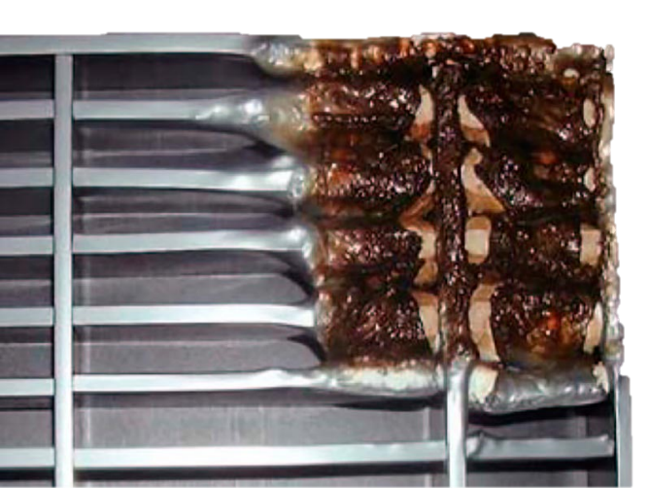

CONTADORES
    Local
  CTE-DB-SI – Evacuación
  Desagüe
    Cota del suelo inferior o igual a los pasillos o locales colindantes
  Ventilación (Rejilla intumescente)
    Bajo la influencia del calor, se transforma en espuma, obturando juntas y aperturas, oponiéndose al paso de las llamas y evitando la propagación del fuego

Slide 15
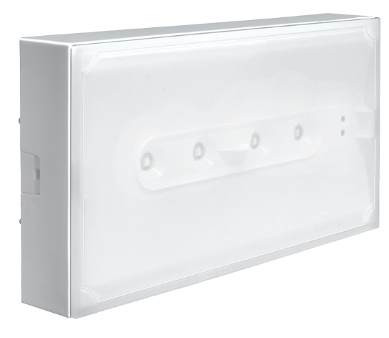

CONTADORES
    Local
  CTE-DB-SI – Iluminación
  Iluminación suficiente
  Equipo autónomo de alumbrado de emergencia
    Autonomía 1 hora
    Nivel de iluminación de 5 lux
$$Lux=\frac{Lumenes emergencia}{Superficie (m^{2})}$$

Slide 16
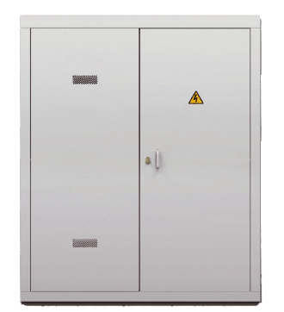
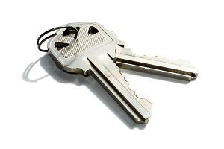
CONTADORES
    Local
  CTE-DB-SI – Puerta de acceso
  Resistencia al fuego (locales de riesgo especial bajo)
    Desde zonas comunes RF60
    Desde un vestíbulo previo RF30
  Dimensión mínima de 0,70 x 2 m
  Apertura hacia el exterior
  Cerradura normalizada

Slide 17
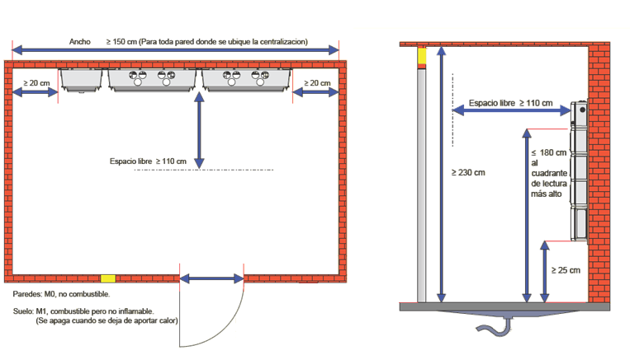
CONTADORES
    Local
  CTE-DB-SI – Dimensiones mínimas
  Altura 2,30 m
  Obstáculos frente a los contadores 1,10 m
  Distancia ente los laterales y la concentración 20 cm
  Pared donde se fijan los contadores
    Ancho 1,50 m
    Resistencia no inferior a tabicón de medio pie de ladrillo hueco

Slide 18
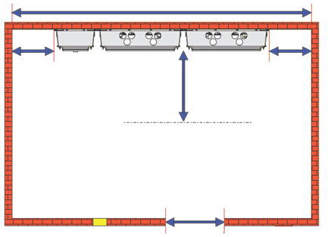
  A
CONTADORES
    Local
  > 20 cm
  > 20 cm
  Otras dimensiones
  B
  C
Normativa | A (Pared donde se fijan los contadores) | B (Obstáculos frente a los contadores) | C (Altura)
REBT | ≥ 150 cm | ≥ 110 cm | ≥ 230 cm
Acta X | ≥ 120 cm | ≥ 80 cm | ≥ 180 cm
Excepción REBT | < 120 cm | < 80 cm | < 180 cm

Slide 19
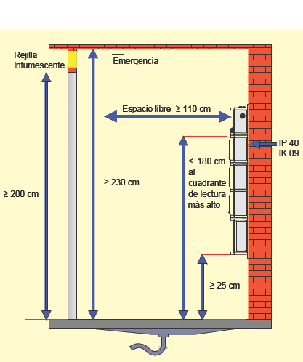
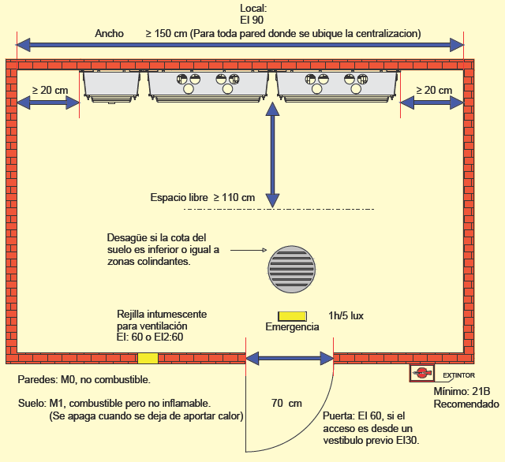
CONTADORES
    Local
  Resumen características

Slide 20
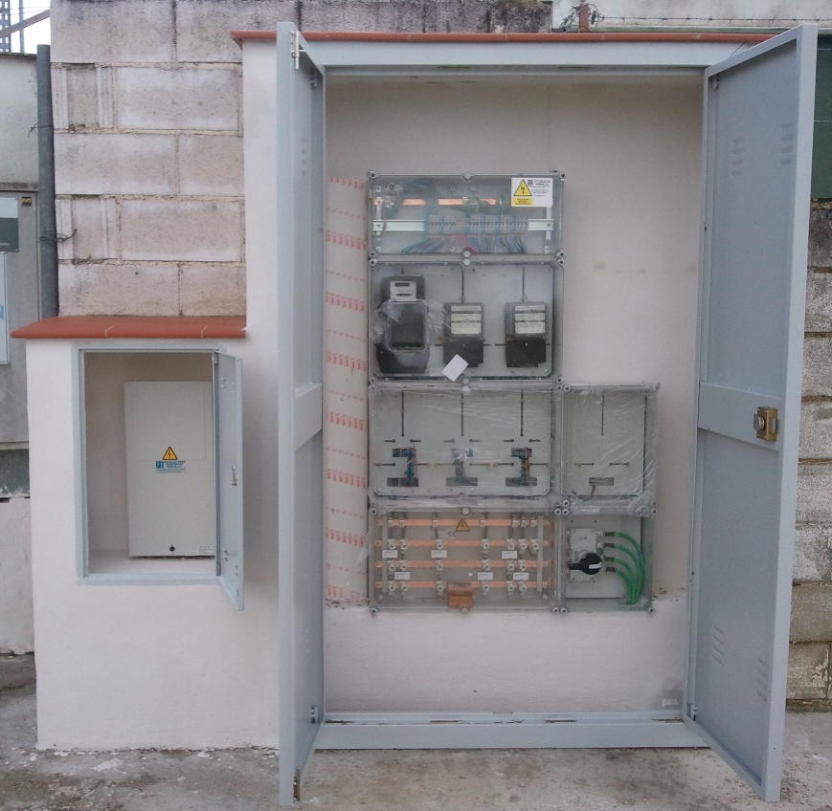
CONTADORES
    Armario
Número de contadores
  REBT
    Hasta 16 contadores
  Acta X ASEICAM
    Hasta 32 contadores
  Excepción REBT
    Más de 32 contadores

Slide 21
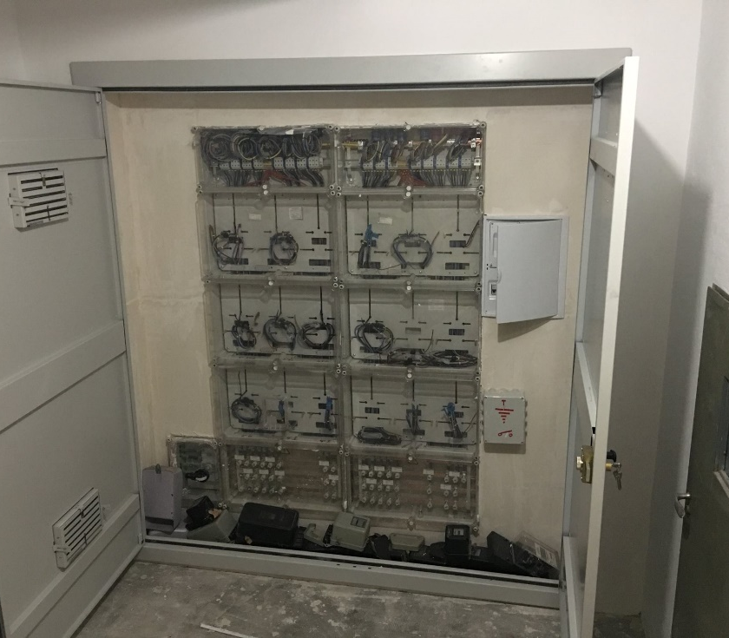
CONTADORES
    Armario
Ubicación
Situado en planta baja, entresuelo o primer sótano (solo centralizado)
Lo más próximo a la entrada del edificio
Sin bastidores intermedios que dificulten la instalación o lectura
Pasillo armario - pared opuesta
  REBT
    1,5 m
  Acta X ASEICAM
    1,2 m

Slide 22
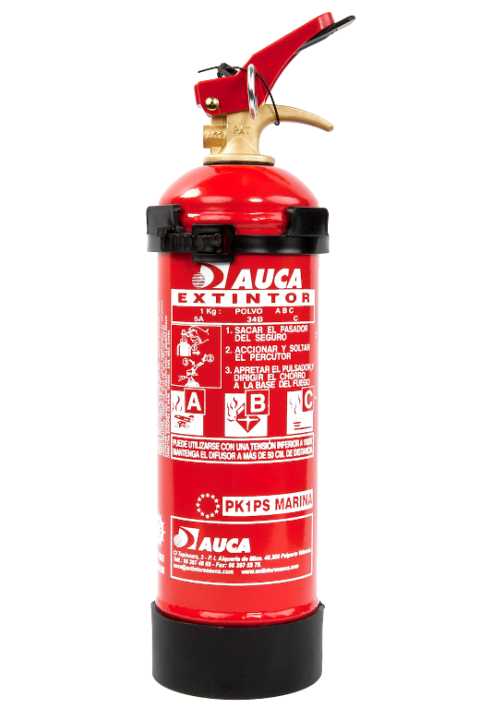
CONTADORES
    Armario
  Comportamiento con el fuego
  Parallamas PF30
  Extintor móvil
    21B instalado en sus inmediaciones (propiedad del edificio)
PARALLAMAS
Establece la capacidad que posee un elemento expuesto al fuego, para determinar, en función del tiempo:
Su posibilidad de mantener su estabilidad
No emitir gases inflamables por la cara no expuesta
La estanqueidad con las llamas o paso de gases calientes

Slide 23
CONTADORES
    Armario
  Ventilación
  Rejilla intumescente
    Bajo la influencia del calor, se transforma en espuma, obturando juntas y aperturas, oponiéndose al paso de las llamas y evitando la propagación del fuego

Slide 24
CONTADORES
    Armario
  Iluminación
  Iluminación suficiente
  Equipo autónomo de alumbrado de emergencia (ITC-BT-28)
    Autonomía 1 hora
    Nivel de iluminación de 5 lux
$$Lux=\frac{Lumenes emergencia}{Superficie (m^{2})}$$

Slide 25
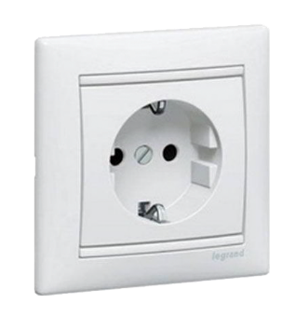
CONTADORES
    Armario
  CTE-DB-SI – Puerta de acceso
  Toma de corriente de 16 A para servicios de mantenimiento
  Cerradura normalizada

Slide 26
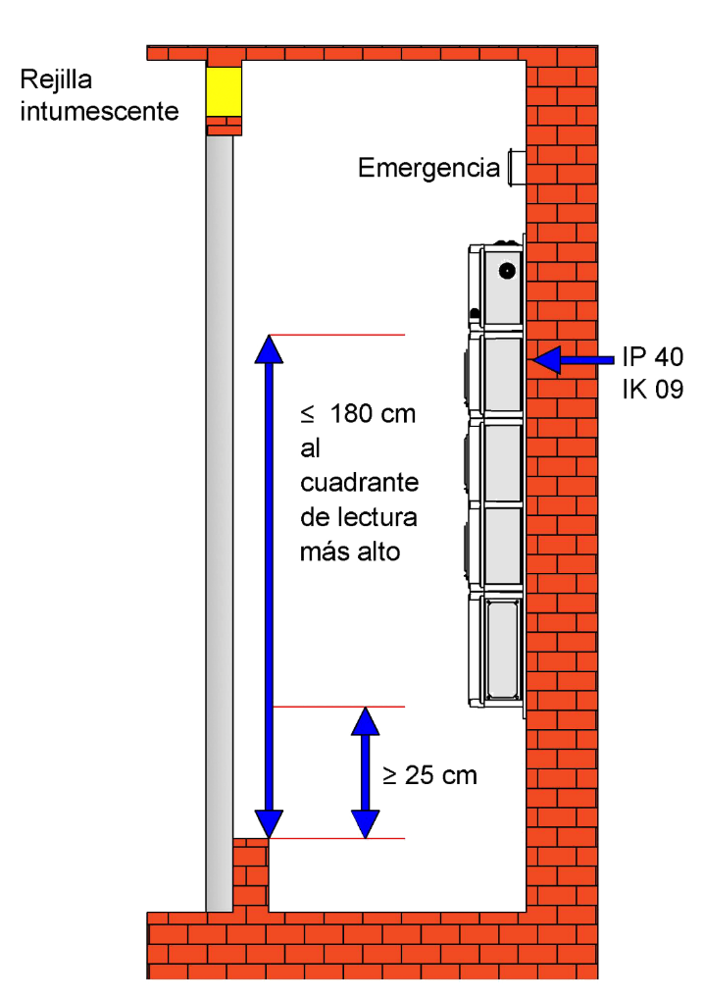
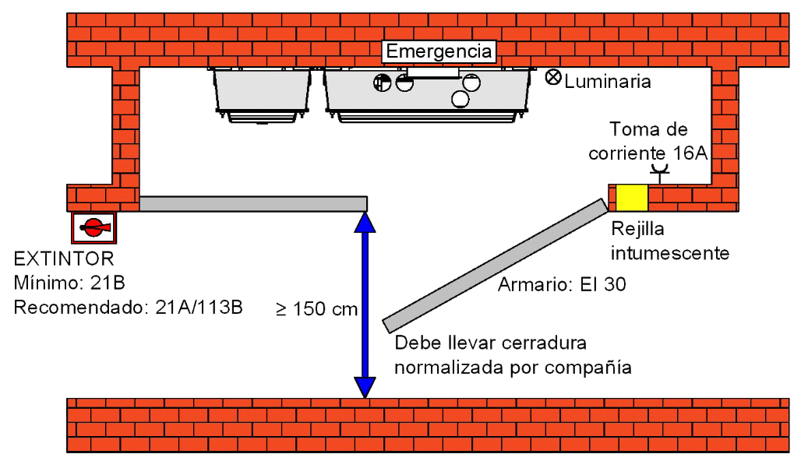
CONTADORES
    Armario
  Resumen características

Slide 27
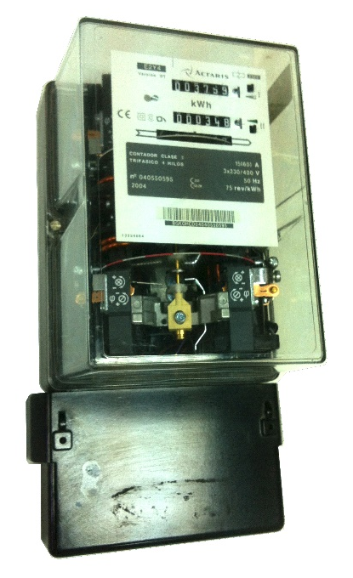
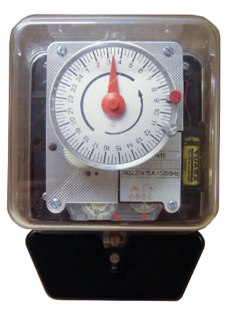
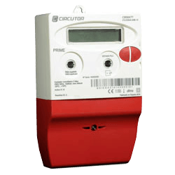
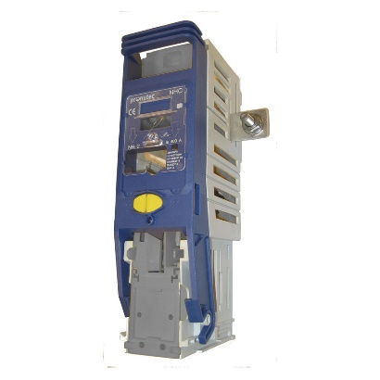
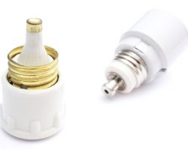
CONCENTRACIÓN DE CONTADORES
    Características
Albergarán los aparatos de todas las derivaciones individuales que se alimentan desde la propia concentración:
Medida
Mando y Control (Relojes)
Protección

Slide 28
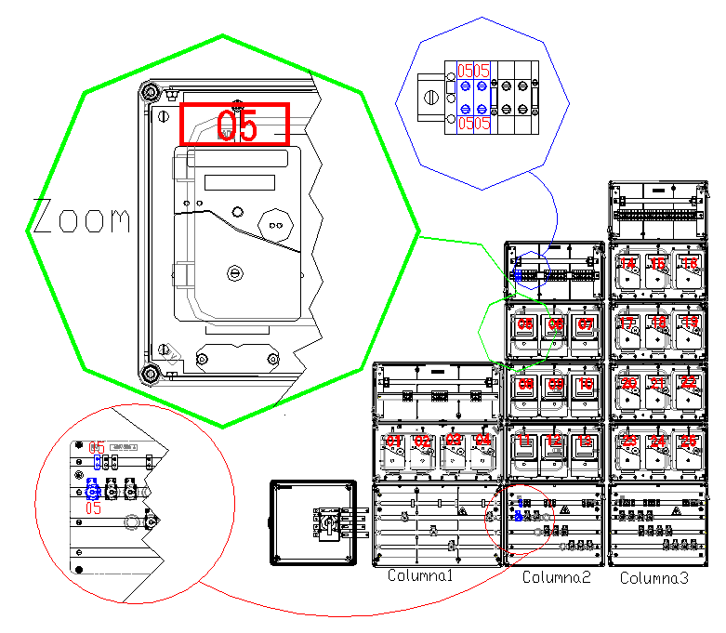
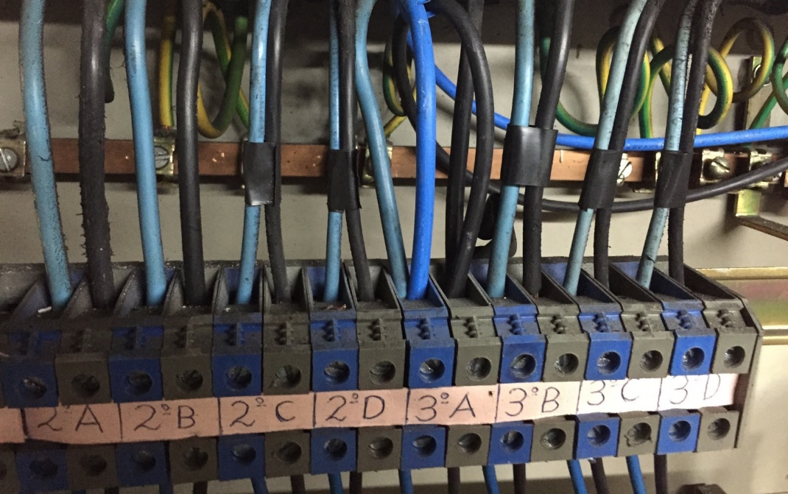
CONCENTRACIÓN DE CONTADORES
    Características
Los elementos estarán marcados de forma visible para que permitan una fácil y correcta identificación
  Contador
  Borne de salida
  Fusibles

Slide 29
CONTADORES
    Rotulación
TIPO DE COLUMNA*
A | Suministros monofásicos
B | Suministros trifásicos (normalmente en viviendas)
BR | Suministros trifásicos con Reactiva (Huecos locales comerciales) → Antiguo
CPM3-S2/2 o S4/4 | 2 monofásicos ó 1 monofásico + 1 trifásico ó 2 trifásicos. Simple tarifa
BIR | Suministro individual trifásico con reactiva (en nicho o centralización) → Antiguo
CIT | Suministro individual con transformadores de intensidad (en nicho o centralización)
CELDA
Rotulación: | Con marcador indeleble
Orden de rotulación Iberdrola: | Se numera por columnas completas, de izquierda a derecha y de arriba abajo.
Orden de rotulación Gas Natural Fenosa: | Se numera por columnas completas, de derecha a izquierda y de arriba abajo.
Dónde se rotula: | En el panel Junto al soporte superior del contador
Cómo se marca: | Con dos dígitos y TODOS los huecos aunque no esté previsto instalar nada.

Slide 30
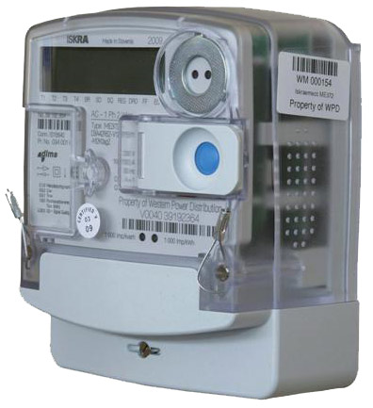
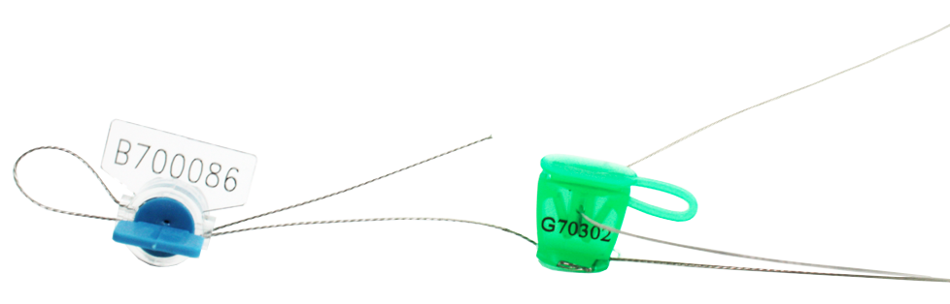
CONCENTRACIÓN DE CONTADORES
    Características
La propiedad del edificio o el usuario tendrán la responsabilidad de:
El quebranto de los precintos
La alteración de los elementos instalados

Slide 31
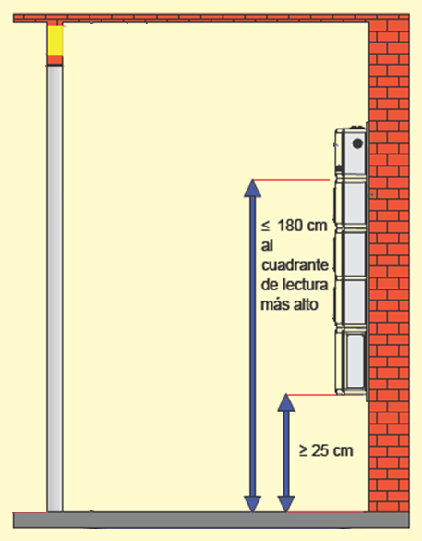
CONCENTRACIÓN DE CONTADORES
    Características
La colocación de la concentración de contadores, se realizará de tal forma que desde:
Lectura máxima a 1,80 m
Parte inferior 0,25 m

Slide 32
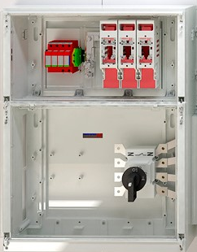
CONCENTRACIÓN DE CONTADORES
    Unidad funcional de interruptor general
Dejar fuera de servicio toda la concentración de contadores
Obligatoria para concentraciones de más de 2 usuarios
Se colocará un interruptor por LGA
Garantizar que el neutro no sea cortado antes que las fases
Corte omnipolar
Apertura en carga
  Módulo sobretensiones transitorias
160 A – 90 KW
250 A – 150 KW
COSφ = 0,8
  Interruptor general de maniobra

Slide 33
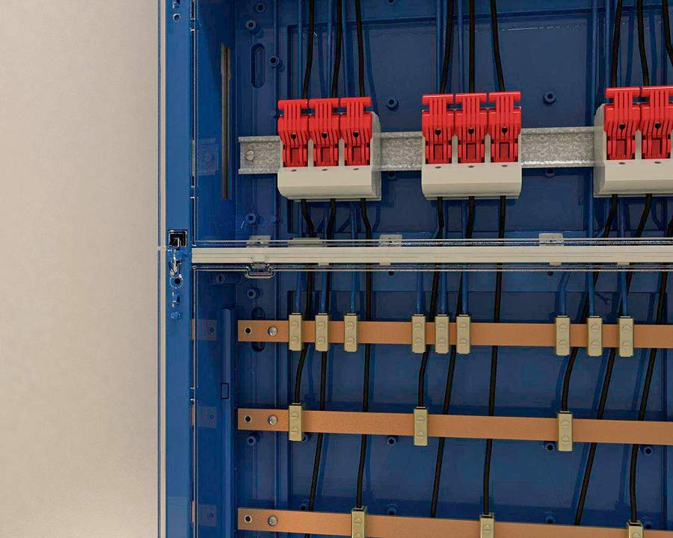
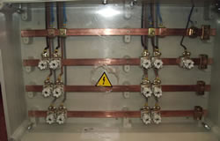
CONCENTRACIÓN DE CONTADORES
    Unidad funcional de embarrado general y fusibles de seguridad
Contiene el embarrado general y los fusibles de seguridad de las derivaciones individuales
Dispondrá de una protección aislante para el embarrado general al acceder a los fusibles de seguridad
BASE TOMA BUC

Slide 34
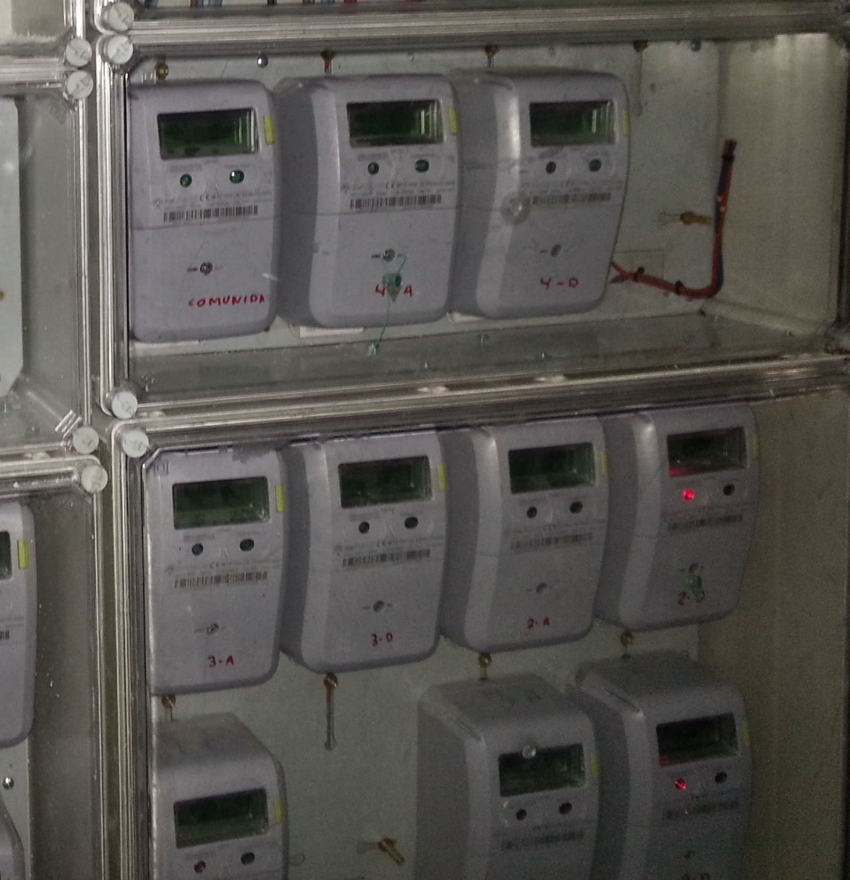
CONCENTRACIÓN DE CONTADORES
    Unidad funcional de medida
Albergarán los siguientes elementos para la medida de la energía eléctrica:
Contadores
Interruptores horarios
Dispositivos de mando
Contador inteligente con ICP y interruptor horario incluidos

Slide 35
CONCENTRACIÓN DE CONTADORES
    Unidad funcional de medida
Contador inteligente
  Puerto de comunicaciones
  Pantalla de lectura
  Botones de programación
  Indicador de consumo
  Número de serie
  Tapa
  Precinto

Slide 36
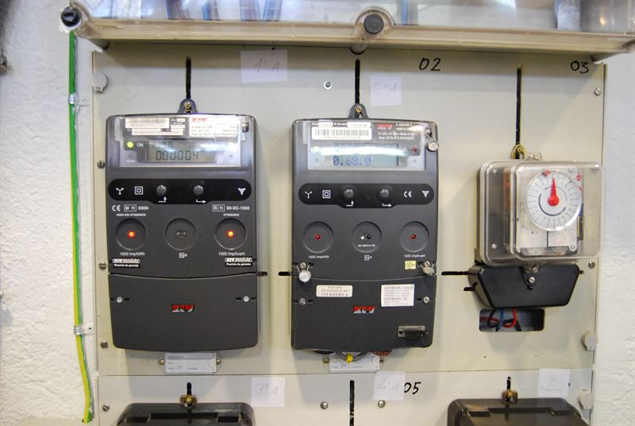
CONCENTRACIÓN DE CONTADORES
    Unidad funcional de mando (opcional)
Contiene los dispositivos de mando para el cambio de tarifa de cada suministro

Slide 37
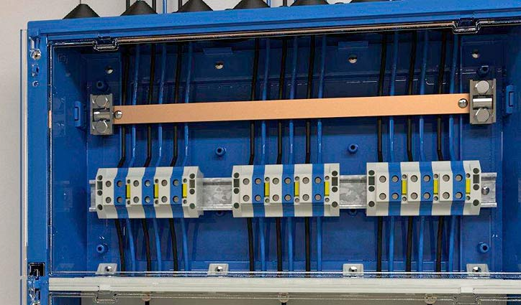
CONTADORES
    Unidad funcional de embarrado de protección y bornes de salida
Contiene:
Los bornes de salida de las derivaciones individuales
El embarrado de protección que deberá estar señalizado con el símbolo normalizado de puesta a tierra y conectado a tierra

Slide 38
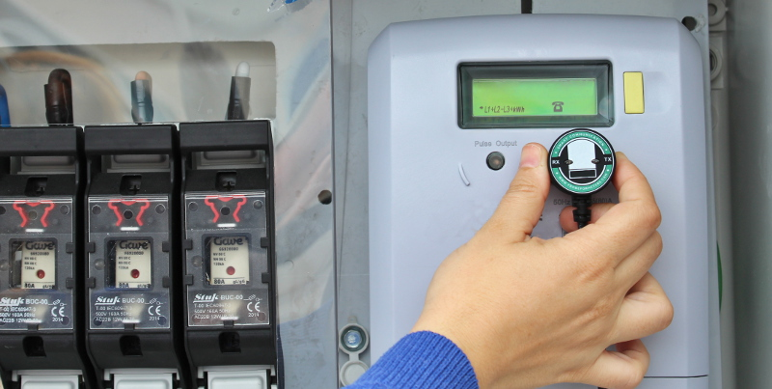
CONTADORES
    Unidad funcional de telecomunicaciones (opcional)
Contiene el espacio para el equipo de comunicación y adquisición de datos

Slide 39

CONTADORES
Unidad funcional de medida destinada a la medida de la recarga del vehículo eléctrico
Según el tipo de esquema eléctrico utilizado de los indicados en la ITC-BT 52
Esquema 1a
Esquema 1b
Esquema 1c
Esquema 3a
Esquema 3b

Slide 40
CONTADORES
Unidad funcional de mando y protección para la recarga del vehículo eléctrico
Unidad de protección
  Sobretensiones transitorias
  Módulo sobretensiones transitorias
  Fusibles
  (a determinar por el fabricante de sobretensiones)
  Interruptor general de maniobra
  Borne de puesta a tierra

Slide 41
CONTADORES
Unidad funcional de mando y protección para la recarga del vehículo eléctrico
Unidad de mando

Slide 42


CONTADORES
Unidad de sistema de protección de la línea general de alimentación (SPL) del vehículo eléctrico
Según el tipo de esquema eléctrico utilizado de los indicados en la ITC-BT 52 y según se trate de una instalación nueva o ya existente
Esquema 1a
Esquema 1b
Esquema 1c

Slide 43
CONTADORES
Ejemplo unidades fuincionales
  UF
  embarrado y protección y bornes de salida
  UF
  IRVE
  UF protección contra sobretensiones transitorias
  UF
  telecomuni-caciones
  UF interruptor general de maniobra
  UF mando
  UF embarrado y fusibles de seguridad

Slide 44

CONTADORES
Elección del sistema
La Empresa Suministradora, de común acuerdo con la propiedad, elegirá de entre las soluciones propuestas la que mejor se ajuste al suministro solicitado
Redactado en 2002
Se admitirán otras soluciones tales como contadores individuales en viviendas o locales, cuando se incorporen al sistema nuevas técnicas de telegestión
2018

Slide 45

www.plcmadrid.es/rebt

